Slide 1

Repositório Digital de Monografias
Disciplina: Programação Web
Prof.: Roney
Acadêmico(s): Lucas Loiola Oliveira
Tauá/Ce
Março/2018

Slide 2

Objetivo
  Nosso propósito é disponibilizar toda a produção científica da Instituição, reunindo, num só acervo documental digital, os trabalhos científicos produzidos em todos os cursos do IFCE, sejam de graduação ou pós-graduação. O Repositório é uma iniciativa do Aluno da Disciplina de Programação Web Lucas Loiola, por meio da Orientação do Professor Roney. Nossa missão é coletar e disponibilizar toda a produção científica da Instituição de forma gradual e progressiva, não só os registros textuais mas também formatos diversos, ampliando a visibilidade da produção científica do IFCE Campus Tauá.

Slide 3
Visão Geral
Linguagem Utilizada
HTML5
JavaScript
CSS3
Atores
Coordenador: Esse coordenador pode acessar o sistema tanto como professor como coordenador, tendo controle sobre todo o sistema;
Professor: O professor e o responsável pela orientação dos alunos matriculados em TCC, possuindo acesso suficiente para cadastramento de seus trabalhos e controle dos trabalhos já cadastrados;
Aluno: O aluno é aquele que se matriculou na disciplina de TCC e tem permissões
suficientes para observar os trabalhos atualmente cadastrados no sistema.

Slide 4
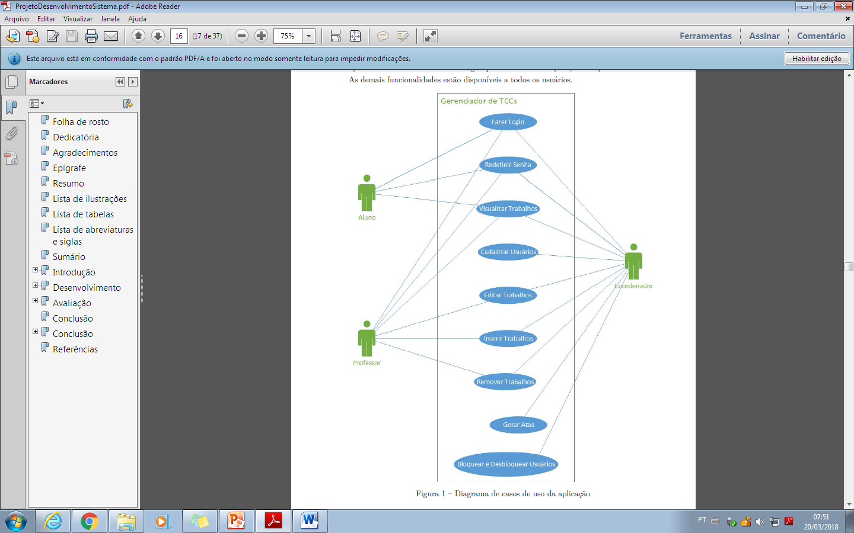

Slide 5
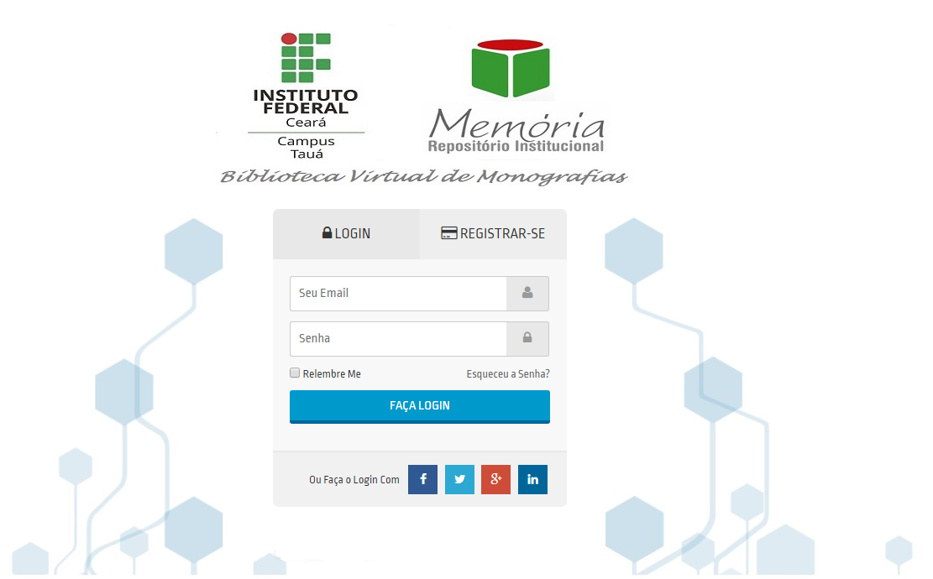
Tela de Login

Slide 6
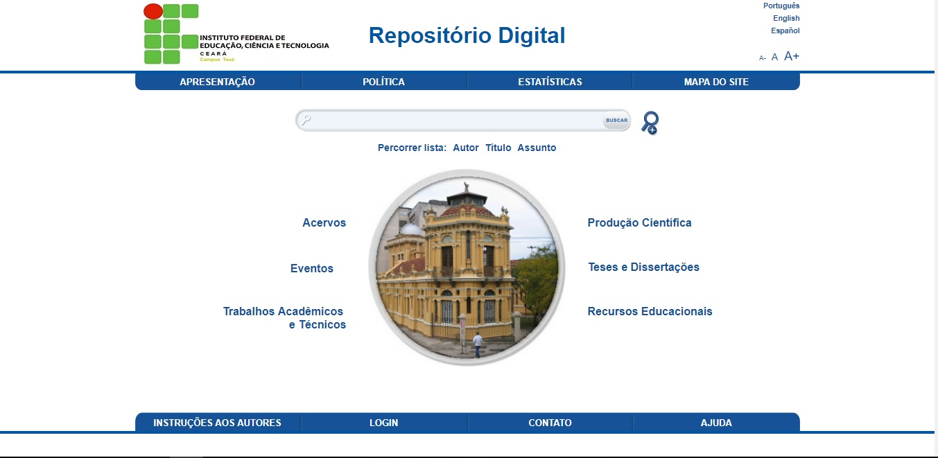
Pagina Inicial

Slide 7
OBRIGADO
Pela Atenção

Slide 8
Glória a Deus. Amém
O Senhor é Meu Pastor e nada me faltará.

